Slide 1

2016 F/W ‘The studio K’
201335715 안 가연

Slide 2
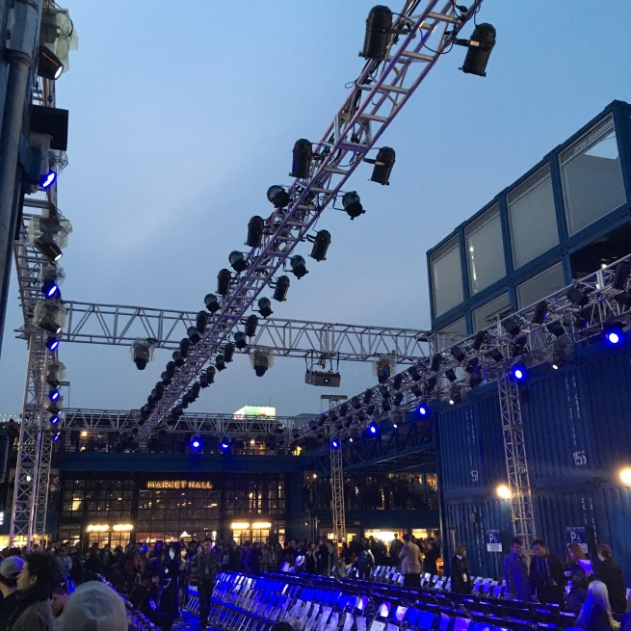
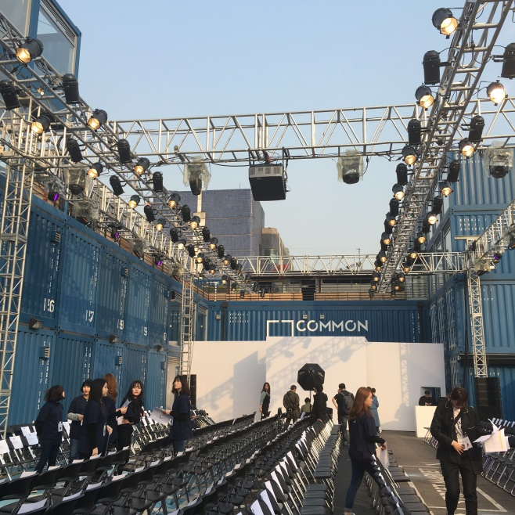
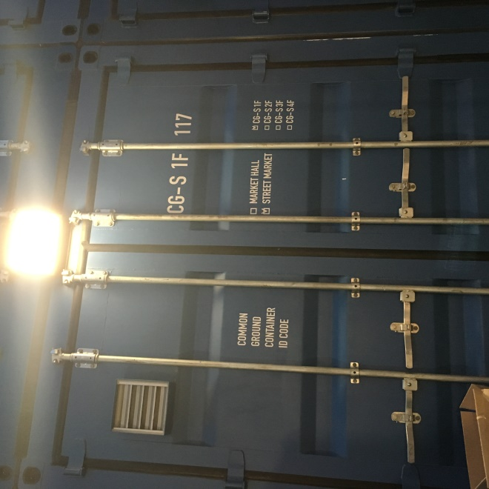
#1. The studio K
2016.03.22 서울 광진구 자양동에 위치한 ‘커먼그라운드’ 에서 디자이너 홍혜진이 이끄는
브랜드 ‘더스튜디오케이(the studio K)’ 가 2016 FW 헤라 서울패션위크 오프쇼를 통해
새로운 컬렉션을 선보였습니다. 쇼가 진행되는 ‘커먼그라운드’는 200여 개의 컨테이너
박스를 쌓아 만든 세계 최대의 컨테이너 쇼핑몰로 다양한 문화공간이 존재하는 곳입니다.

Slide 3
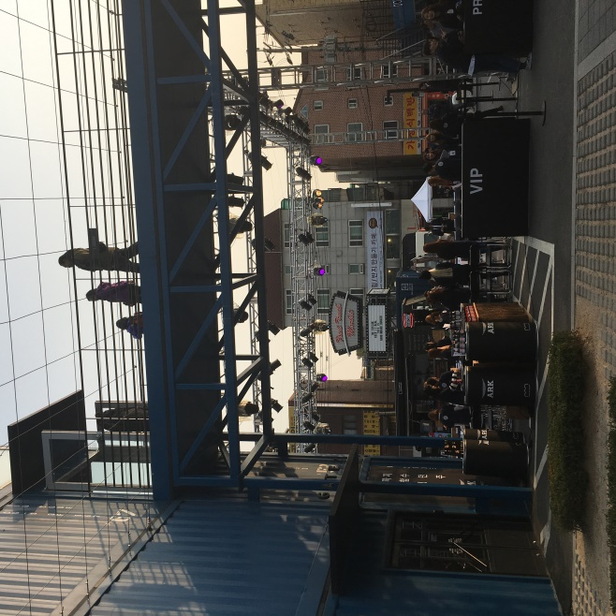

#1. The studio K
‘더스튜디오케이’ 2016F/W 컬렉션은 자신의 꿈을 쫓는 DREAMER(이상주의자)들의
꿈을 응원하고, 현실적인 Realist(현실주의자)들에게는 꿈을 다시 상기시키는
‘DREAMER BECOME REALISTS’ 라는 주제로 진행되었습니다.

Slide 4

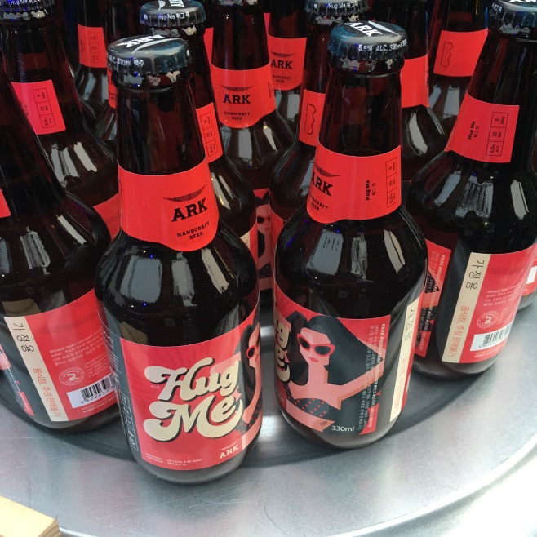
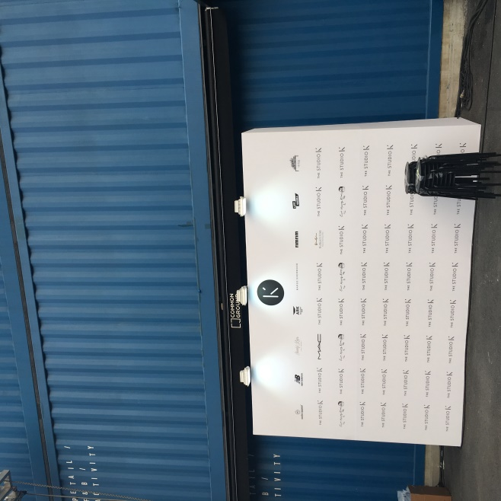
#1. The studio K
쇼와 함께 즐기는 한국 수제 맥주 ‘아크(ARK)’의 시그니처 맥주 ‘허그미(Hug Me)’는
충북 음성에 있는 한국형 수제 맥주 공장 ‘코리아 크래프트 브류어리’에서 만든
우리나라 최초 시도의 크래프트 병맥주 였습니다.
파란 박스와 잘 어울리는 빨간 디자인의 병 맥주, 그리고 파란 조명 등이 야외 쇼의 매력을
한껏 업그레이드 시킨 컬렉션이었습니다.

Slide 5
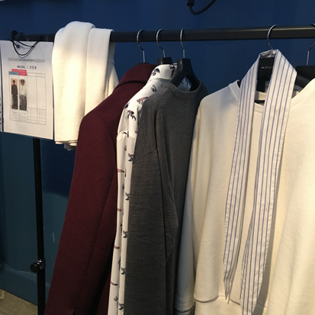
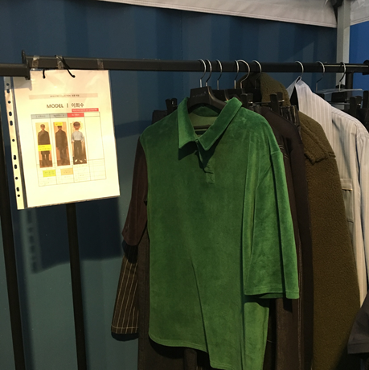

#1. The studio K
저는 이번쇼에 ‘헬퍼’ 로 지원하게 되었습니다. 제 파트는 백스테이지의 남성 모델 헬퍼로
런웨이에 오르는 모델에게 준비된 컨셉의 옷을 착용하게 하는 업무를 담당했습니다.
제 모델은 떠오르는 유망주 ‘이희수’ 였고, 리허설부터 꼼꼼히 옷 체크를 하였습니다.
모델이 나갔다 들어오는 동시에 빠르고 정확하게 머리와 메이크업이 망가지지 않도록
세심하게 배려하여 진행될 수 있게 도와드렸습니다.

Slide 6
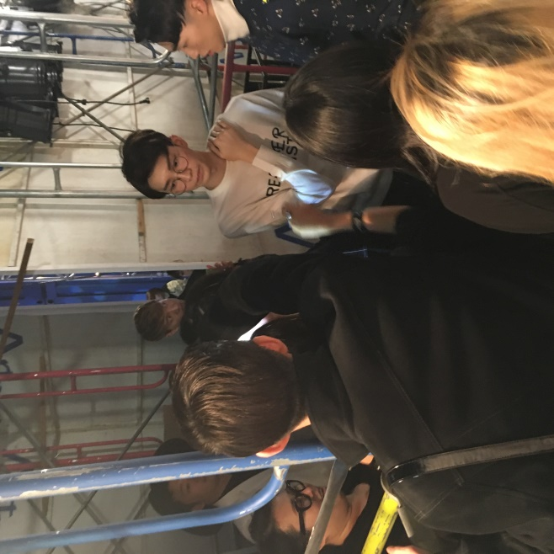
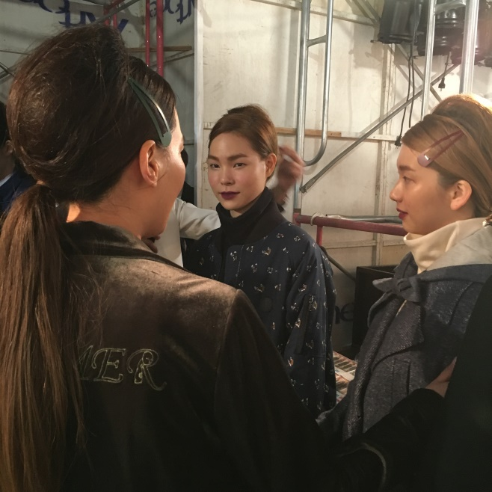
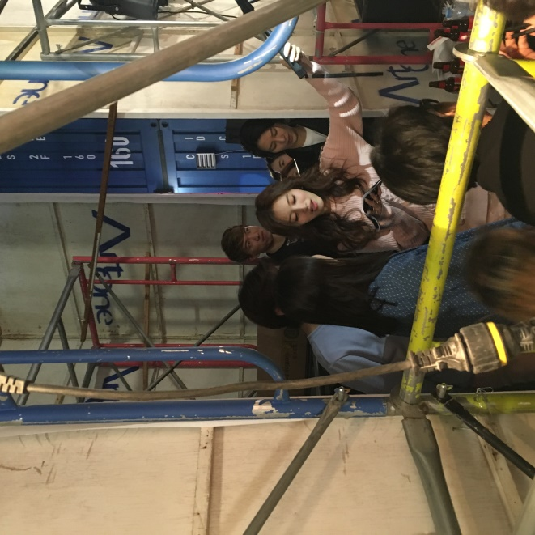
#1. The studio K
비록 화려한 무대를 보진 못하였지만, 백 스테이지에서 준비하고 있는 모델들과 스텝들을
가까이에서 보고 배울 수 있어 뿌듯하였고, 앞에서 보이는 화려함이 완성되기까지의
작은 노력들을 직접 보고 체험할 수 있었던 뜻 깊은 경험이었습니다. 이상입니다.

Slide 7


Slide 8
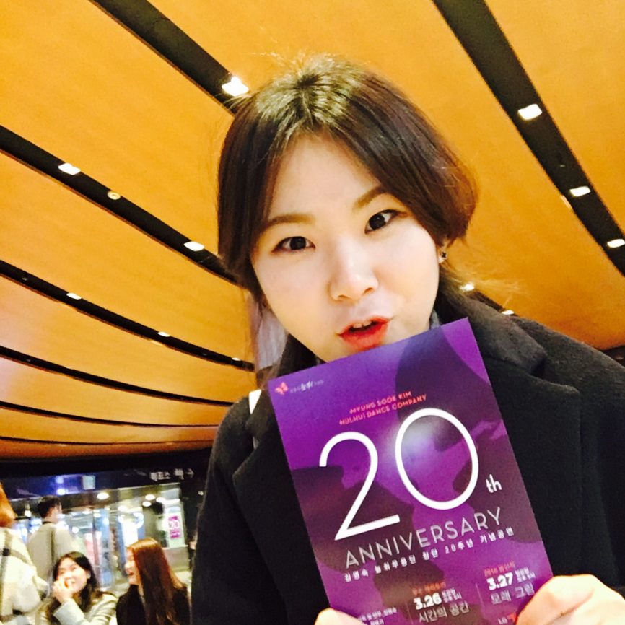
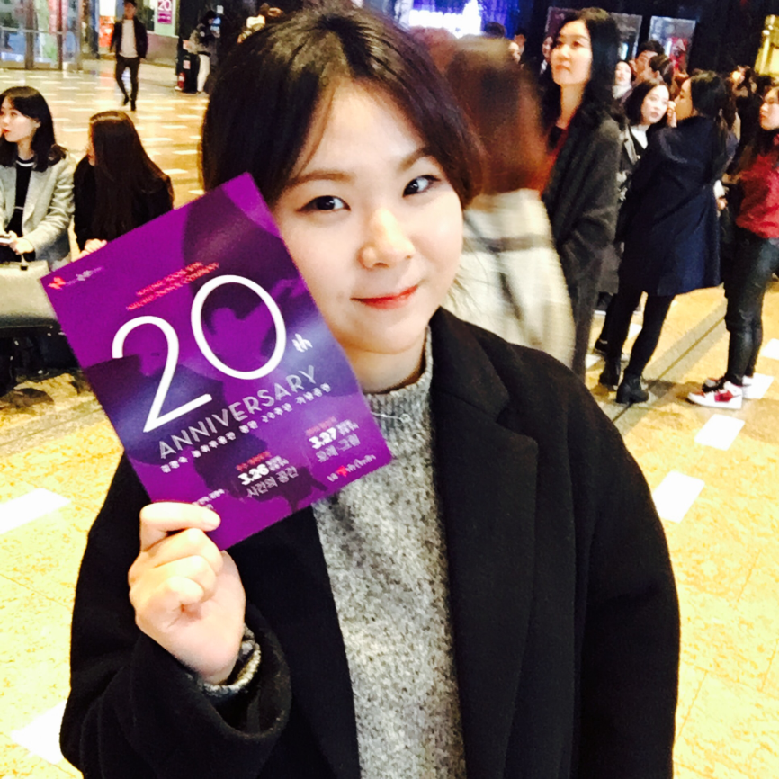
#2. 김명숙 늘휘무용단 20주년

Slide 9
#2. 김명숙 늘휘무용단 20주년
안무가 김영숙(이화여대교수)이 26일 오후 5시 서울 역삼동 LG아트센터에서 ‘시간의 공간’ 이라는
타이틀로 늘휘 무용단의 안무작 중 ‘평단’과 관객들에게 동시에 호평을 받은 ‘상.상’, ‘하늘의 미소’ 중 ‘달은 별을 낳고’, ‘미궁’ 중 ‘수연’을 옴니버스 형태로 재구성한다.
1막 ‘상.상’은 가야금 명인 황병기가 편곡한 가야금 산조와 김명숙의 안무가 만난 작품이다. 처음에 장구와 가야금으로 막을 열었다. 황병기 명인이 장구장단을 치고 가야금 연주자 지애리가 연주를 하였는데, 오랜만에 한국의 전통 음악을 들어서인지 소름이 돋았다.
2막 ‘미궁’ 중 ‘수연’은 서양 춤곡인 ‘샤콘느’의 선율에 맞춰 인연을 상징하는 장유한 움직임을 표현한다. 첼로 연주에 거문고 소리가 울려 오묘한 느낌의 곡이 매력적인 공연이었다. 거문고를 전공했던 친언니 덕분인지 춤과 함께 어우러진 거문고 소리가 정말 아름답게 들렸다. 무용수들은 파란색과 노란색이 그라데이션된 하늘하늘 거리는 원피스를 입고 있었는데 색채가 너무 아름다웠다. 또한 하늘하늘 거리는 원피스의 선이 춤을 더 부드럽게 표현했다. 한 명의 무용수로 시작되어 두 명이 되고, 네 명이 되면서 원을 그리고, 원 에서 태극무늬로 돌아다니면서 춤을 추면서, 무용수들의 움직임이 물 흐르는 듯한 자연스러웠다. 무언가 인간의 삶에 대해 이야기 하는 듯 하였다. 또한 두 명의 무용수가 하나가 되어 춤을 추는 장면이 있었는데, 한 사람이 팔이 네 개인 것 처럼 너무 자연스럽고 신기했다. 그 두 명의 무용수는 태극에 비유해 인연의 심오함을 표현하였다. 무대 위에서 빗방울 같은 구조물이 내려오고, 그 공간에 조명이 비추면서 무용수가 한 명 두 명 춤을 추었는데, 무언가 슬픔에 빠진 여인들이 춤을 추는 느낌이었다. 기하학적인 구도와 구조물, 동서양이 만난 음악 선율과 세련된 색상의 향연이 이 공연의 매력 포인트였다.

Slide 10
#2. 김명숙 늘휘무용단 20주년
3막 ‘하늘의 미소’ 중 ‘달은 별을 낳고’는 한국 대표 극작가 이강백이 쓴 대본을 바탕으로 자연과 인간의 이미지를 시각적 아름다움으로 담아낸다. 마지막 무대여서인지 웅장하고 가득 찬 무대라는 생각이 들었다. 조명으로 무대 뒤 벽에 가득 찬 보름달이 띄워지면서, 하얀 원피스를 입은 무용수들이 한 명 한 명 줄을 지어서 음악에 맞춰 등장하였다. 시각적으로 보름달과 하얀 인간들이 처음 열한 명~열세 명 정도의 무용수들이 흔들 흔들 거리며 줄을 서서 한 명 한 명 등장을 하는데, 보름달과 음악 선율이 마치 장례식장 행진을 떠올리게 하여 뭔가 섬뜩하면서 슬픈 느낌이 들었다. 그러다 음악이 바뀌면서 무용수들이 원을 그리고 원이 마치 하나가 된 듯 움직였다. 무대 뒤 보름달에 비춘 무용수들의 그림자가 아름다웠다. 달이 작아지고 벚꽃이 휘날리고 달이 별을 낳는 듯한 영상이 이 작품을 표현하는 듯 하였다. 무용수들이 파도를 타듯, 물이 흘러 가듯, 달빛에 꽃이 피어나는 것처럼 춤을 추었는데, 마치 별들이 탄생하는 기분이 들었다. 인간의 삶과 자연의 탄생이 그려지는 작품인 것 같았다.
자연과 인간의 서정적인 부분이 만나 문학, 미술, 설치, 영상 등의 다양한 예술분야들이 융합되어 춤으로 표현한 작품이었다. 충분히 예술성과 대중성을 함께 충족시킨 작품이었다. 오랜만에 이런 훌륭한 작품을 볼 수 있어 좋았고, 우리나라를 대표하는 한국 창작무용단으로서 더 멋진 창작품을 선보여줬으면 한다. 또한 이런 아름다운 우리나라의 음악과 예술이 세계로까지 널리 퍼져나갔으면 하는 바람이었다.

